Slide 1
ALGORITMO DE BUSCA BFS E DFS
MODELOS PROBABILÍSTICOS CONTÍNUOS
Ricardo Trentini

Slide 2
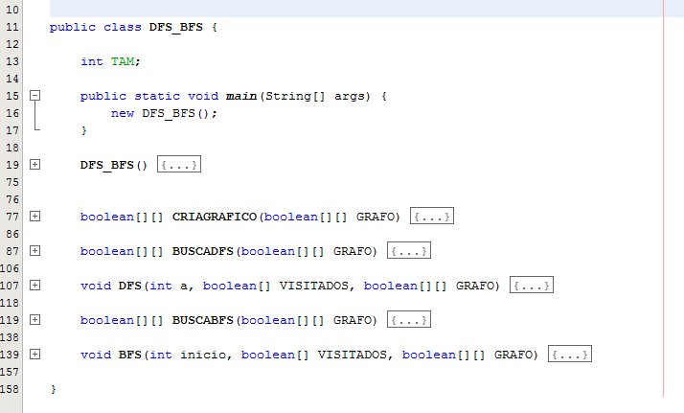
Código Fonte
Busca em Largura e Profundidade de grafos, verificação de grafos conexos, implementado em Java no NetBeans.

Slide 3
Critério de Avaliação
Dupla execução de 120 Instancias de busca, realizando a geração randômica dos grafos, sua busca em largura e profundidade para constatar se m grafo é conexo ou não.
Dimensão dos grafos gerados aleatoriamente, na faixa de 600x600 a 6000x6000, numero de vértices igual a 2x a dimensão.
Avaliação do tempo de execução de cada instancia, expresso em milissegundos.
Ordenação dos resultados e descarte dos 10menores e 10 maiores resultados.
Aplicação no software Arena para cálculo da distribuição e erros.

Slide 4
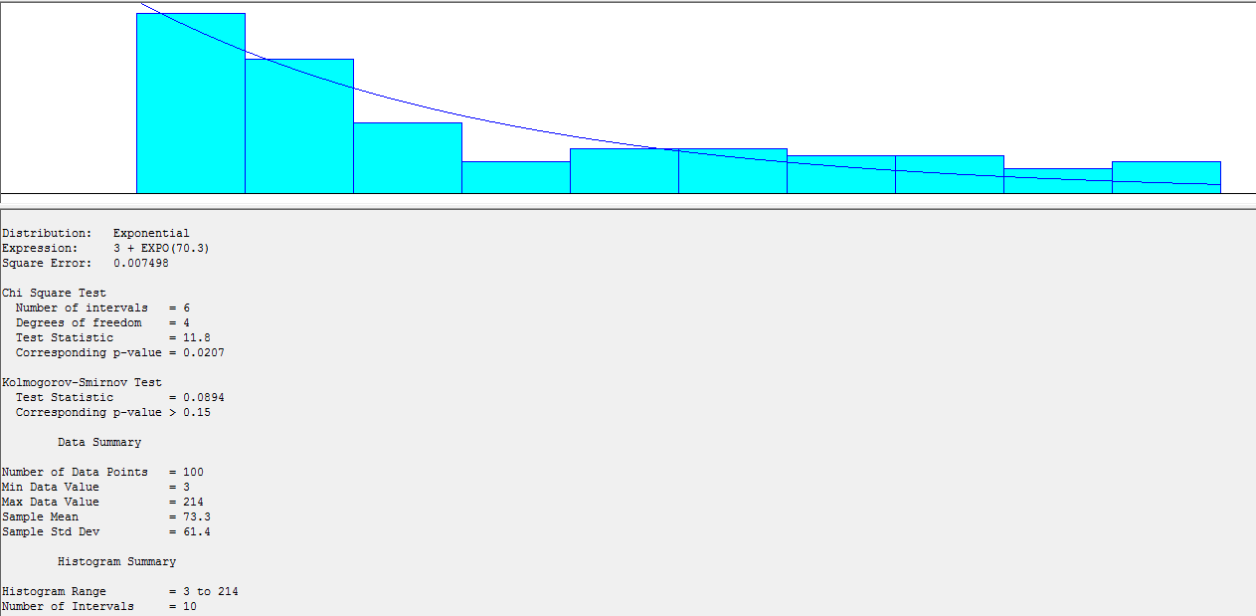
Análise dos resultados

Slide 5
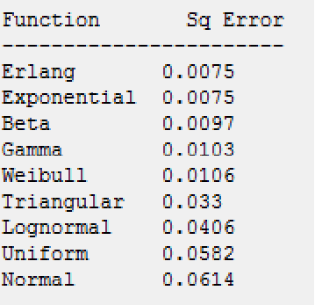
Erros para outras distribuições
Exponencial
3+EXPO(70.3)

Slide 6
Aplicação da fórmula exponencial
=DISTR.EXPON(X,ʎ,VERDADEIRO)

Slide 7
TEMPOS DE EXECUÇÃO
PRIMEIRA ANÁLISE
SEGUNDA ANÁLISE
214 | 168 | 131 | 95 | 66 | 46 | 41 | 25 | 11 | 10
213 | 167 | 129 | 95 | 65 | 45 | 41 | 25 | 11 | 10
212 | 164 | 126 | 92 | 65 | 44 | 41 | 24 | 11 | 10
211 | 163 | 125 | 91 | 65 | 44 | 40 | 23 | 10 | 10
210 | 157 | 125 | 90 | 64 | 44 | 40 | 23 | 10 | 3
187 | 148 | 119 | 78 | 64 | 43 | 40 | 23 | 10 | 3
186 | 147 | 113 | 69 | 64 | 42 | 40 | 23 | 10 | 3
183 | 139 | 110 | 68 | 64 | 42 | 40 | 22 | 10 | 3
178 | 135 | 102 | 67 | 63 | 42 | 32 | 22 | 10 | 3
169 | 131 | 101 | 67 | 63 | 41 | 26 | 22 | 10 | 3
219 | 187 | 171 | 140 | 125 | 94 | 94 | 62 | 47 | 31
219 | 187 | 171 | 140 | 125 | 94 | 93 | 62 | 47 | 31
218 | 187 | 156 | 140 | 124 | 94 | 93 | 62 | 46 | 31
218 | 187 | 156 | 125 | 110 | 94 | 93 | 62 | 32 | 31
218 | 187 | 156 | 125 | 110 | 94 | 93 | 62 | 32 | 31
218 | 187 | 156 | 125 | 109 | 94 | 78 | 47 | 32 | 16
218 | 187 | 156 | 125 | 109 | 94 | 78 | 47 | 31 | 16
218 | 172 | 141 | 125 | 109 | 94 | 63 | 47 | 31 | 16
203 | 172 | 141 | 125 | 94 | 94 | 62 | 47 | 31 | 16
187 | 172 | 141 | 125 | 94 | 94 | 62 | 47 | 31 | 16

